Slide 1
BC311
ธุรกิจพาณิชย์อิเล็กทรอนิกส์
E-Commerce

Slide 2
สุวิทยชาญ แก้วสุรรณ
088-5640717
www.suwitchan.eu5.org

Slide 3
คะแนนและการตัดเกรด
1. คะแนนเก็บ 50
เข้าเรียน 10
แบบฝึกหัดทฤษฎี 20
แบบฝึกหัดปฏิบัติ 20
2. สอบปลายภาค
สอบทฤษฎี 20
ปฏิบัติและนำเสนอ
ผลงาน 30

Slide 4
อินเทอร์เน็ต
Powerpoint Templates

Slide 5
ความหมายของอินเทอร์เน็ต
อินเทอร์เน็ต (internet) มาจาก คำว่า inter connection network หมายถึง เครือข่ายของเครือข่ายคอมพิวเตอร์ที่มีขนาดใหญ่ เชื่อมโยงเครื่องคอมพิวเตอร์ทุกเครื่องทั่วโลก ให้สามารถติดต่อสื่อสารถึงกัน

Slide 6
อินเทอร์เน็ต= เครือข่ายไร้พรมแดน

Slide 7
ประวัติความเป็นมาของอินเทอร์เน็ต
ต่างประเทศ
พัฒนามาจากโครงการเครือข่ายคอมพิวเตอร์ทางการทหารของกระทรวงกลาโหมของ สหรัฐอเมริกา ที่มีชื่อว่า ARPANET (advanced research project agency)

Slide 8
ประเทศไทย
ใช้อินเทอร์เน็ตครั้งแรกในปี พ.ศ. 2530 โดยมหาวิทยาลัยสงขลานครินทร์ และสถาบันเทคโนโลยีแห่งเอเชีย (AIT) โดยได้รับความช่วยเหลือจากโครงการ IDP (The International Development Plan) เพื่อ ให้สามารถติดต่อสื่อสารทางอีเมลกับมหาวิทยาลัยเมลเบิร์นในออสเตรเลียได้

Slide 9
พ.ศ.2531 มหาวิทยาลัยสงขลานครินทร์ วิทยาเขตหาดใหญ่ ขอที่อยู่อินเทอร์เน็ตแห่งแรก คือ “sritrang.pus.th”
พ.ศ. 2535 จุฬาลงกรณ์มหาวิทยาลัยเชื่อมต่อเครือข่ายผ่านระบบ THAINET และNECTEC ได้จัดตั้งเครือข่าย THAISARN ขึ้น

Slide 10
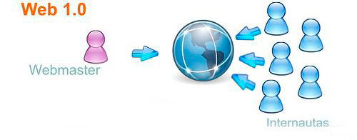
เทคโนโลยีเว็บไซต์
Web 1.0 ใช้ข้อมูลด้านเดียว คือ ผู้สร้างเว็บไซต์ ผู้ใช้สามารถอ่านได้อย่างเดียว

Slide 11
Web 2.0
ติดต่อ 2 ทาง ผู้ใช้สามารถแสดงความคิดเห็นได้
แชร์ข้อมูลได้

Slide 12
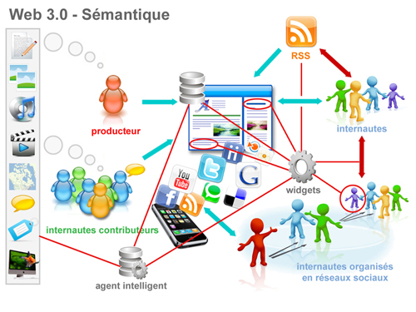
Web 3.0 ติดต่อ 2 ทาง ผู้ใช้สามารถแสดงความคิดเห็นได้
แชร์ข้อมูลได้ แต่ใช้ข้อมูลให้มีปริมาณมากขึ้น (Meta data)
(Semantic network)

Slide 13
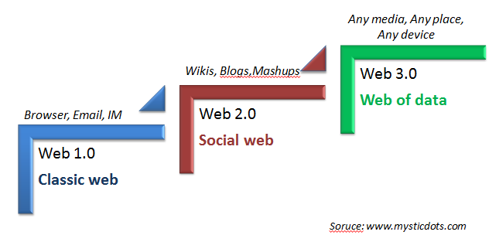

Slide 14
วิวัฒนาการของเทคโนโลยีเว็บ

Slide 15
เปรียบเทียบการใช้งานเว็บ 1.0- เว็บ 3.0
Web 1.0 |  | Web 2.0 |  | Web 3.0
Dial-up, 50k Static web Read Only E-mail Instant Messaging Personal websites Commerce |  | Broadband, 1Mb Dynamic web Read-Write Wikis XML Blogging Social Networking |  | Mobile, 10Mb Semantic web Read-Write-Execute Artificial Intelligence Scalable vector graphics Ontology

Slide 16
หลักการทำงานของอินเทอร์เน็ต
มีโปรโตคอลที่เป็นมาตรฐานสำหรับการเชื่อมต่ออินเทอร์เน็ต คือ TCP/IP (Transmission Control Protocol/Internet Protocol)

Slide 17
โปรโตคอล (Protocol)
คือ กฏระเบียบหรือหลักเกณฑ์ในการติดต่อสื่อสารของคอมพิวเตอร์

Slide 18
ไอพีแอดเดรส (IP Address)
คือ หมายเลขประจำตัวเครื่องคอมพิวเตอร์ในระบบเครือข่าย

Slide 19
IP address ของเครื่องคอมพิวเตอร์ของมหาวิทยาลัย ราชภัฏสวนดุสิต คือ 203.183.233.6

Slide 20
รูปแบบของ IPv4 และ IPv6
IPv4 มีขนาด 32 บิต
IPv6 มีขนาด 128 บิต

Slide 21
โดเมนเนม :DNS (Domain name system)
คือการตั้งชื่อหรือตัวอักษรขึ้นมาแทนที่ IP address ซึ่งสะดวกในการจดจำ

Slide 22
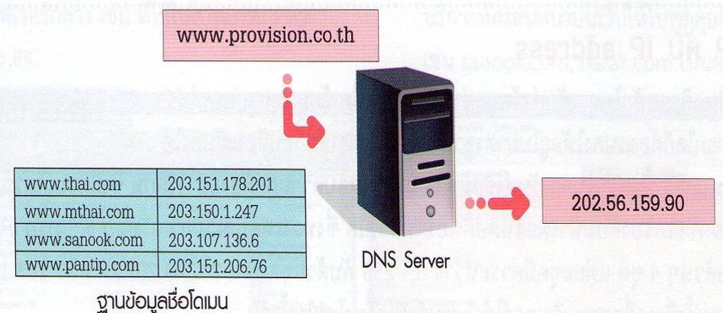
www.dusit.ac.th
203.183.233.6

Slide 23
DNS
com
edu
gov
. . .
uk
th
jp
intel
. . .
co
ac
go
CU
dusit
ku
. . .
arit
mail
. . .
arit.dusit.ac.th

Slide 24
โดเมนที่มีตัวอักษร 3 ตัว เรียกว่า Generic domain
.com องค์กรธุรกิจ
.edu สถาบันการศึกษา
.gov หน่วยงานราชการ

Slide 25
.int องค์กรระหว่างประเทศ
.mil หน่วยงาน ทหาร
.net ผู้ให้บริการเครือข่าย
.org องค์กรที่ไม่แสวงหากำไร

Slide 26
โดเมนในประเทศไทย
.ac.th สถานศึกษาในประเทศไทย
.co.th บริษัทที่ทำธุรกิจในประเทศไทย
.go.th หน่วยงานต่างๆ ของรัฐบาล

Slide 27
.net.th บริษัทที่ทำธุรกิจด้านเครือข่าย
.or.th หน่วยงานที่ไม่แสวงหากำไร
.in.th บุคคลทั่วๆ ไป

Slide 28
โปรแกรมเว็บบราวเซอร์
คือ โปรแกรมคอมพิวเตอร์ ที่ผู้ใช้สามารถดูข้อมูลและโต้ตอบกับข้อมูลสารสนเทศที่จัดเก็บในหน้าเว็บเพจที่สร้างด้วยภาษาเฉพาะ เช่น ภาษา HTML, PHP, CGI, javascript

Slide 29
ตัวอย่างโปรแกรมเว็บบราวเซอร์

Slide 30
การเชื่อมต่ออินเทอร์เน็ต
คือ การเชื่อมโยงกันของคอมพิวเตอร์บนระบบเครือข่าย เสมือนเป็นใยแมงมุมที่ครอบคลุมทั่วโลก ที่สามารถเชื่อมต่อกันผ่านหน่วยงานที่เรียกว่า “ผู้ให้บริการอินเทอร์เน็ต” หรือ ISP
(internet service provider)

Slide 31
ผู้ให้บริการอินเทอร์เน็ต
บริษัท อินเทอร์เน็ตประเทศไทย จำกัด
(รายแรกในประเทศไทย)
- บริษัท ทรูอินเทอร์เน็ต จำกัด
- บริษัท สามารถอินโฟเนต จำกัด
- บริษัท ทีโอที จำกัด (มหาชน)
บริษัท เอ-เน็ต จำกัด
ฯลฯ

Slide 32
การเชื่อมต่ออินเทอร์เน็ตแบบใช้สาย
1. การเชื่อมต่ออินเทอร์เน็ตรายบุคคล
2. การเชื่อมต่ออินเทอร์เน็ตแบบองค์กร

Slide 33
การเชื่อมต่ออินเทอร์เน็ต
รายบุคคล

Slide 34
การเชื่อมต่ออินเทอร์เน็ต
แบบองค์กร

Slide 35
การเชื่อมต่ออินเทอร์เน็ตแบบไร้สาย
1. การเชื่อมต่ออินเทอร์เน็ตแบบไร้สายผ่านเครือข่ายผู้ให้บริการโทรศัพท์ เคลื่อนที่ โดยเทคโนโลยีที่ใช้เป็นมาตรฐานของการสื่อสารข้อมูลได้รับการพัฒนาอย่างต่อเนื่อง เช่น GPRS, CDMA และ EDGE

Slide 36
2. ระบบเครือข่ายวายฟายสาธารณะ (Wi-Fi public hotspot) เป็นบริการเชื่อมต่ออินเทอร์เน็ตด้วยระบบ LAN ไร้สาย (wireless LAN หรือ WLAN)

Slide 37
อินเทอร์เน็ตความเร็วสูง
ระบบ ISDN
ระบบ ADSL
เคเบิลโมเด็ม
อินเทอร์เน็ตผ่านดาวเทียม
WiMAX
3G

Slide 38
ระบบ ISDN
ISDN (integrated service digital network) เป็นการเชื่อมต่อสายโทรศัพท์ ระบบใหม่ที่รับส่งสัญญาณเป็นดิจิทัลทั้งหมด

Slide 39
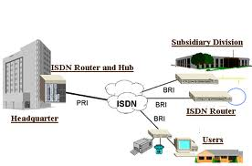
ระบบ ISDN

Slide 40
ระบบโทรศัพท์ ADSL
เป็นการเชื่อมต่ออินเทอร์เน็ตผ่านสายโทรศัพท์แบบเดิม แต่ใช้การส่งด้วยความถี่สูงกว่า โดยชุมสายที่ให้บริการ ADSL จะมีการติดตั้งอุปกรณ์ DSLAM เพื่อทำการแยกสัญญาณความถี่สูงออกจากระบบเดิม และลัดเข้าเชื่อมต่อกับอินเทอร์เน็ตโดยตรง

Slide 41
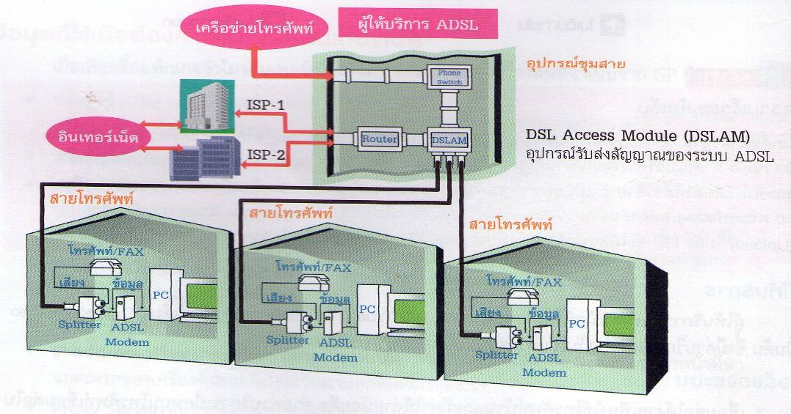
การให้บริการ ADSL

Slide 42
เคเบิลโมเด็ม
อินเทอร์เน็ตผ่านเคเบิลโมเด็ม (cable modem) เป็นการเชื่อมต่ออินเทอร์เน็ตด้วยความเร็วสูงโดยไม่ใช้สายโทรศัพท์ แต่อาศัยเครือข่ายของผู้ให้บริการเคเบิลทีวี

Slide 43
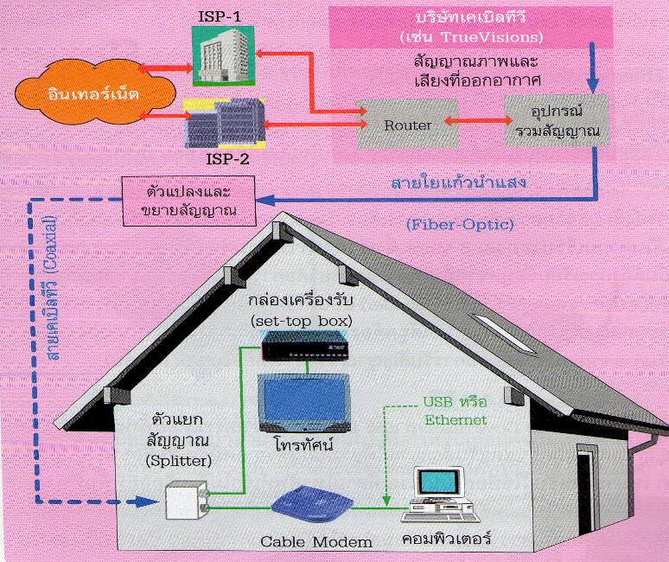
การทำงานของเคเบิลโมเด็ม

Slide 44
อินเทอร์เน็ตผ่านดาวเทียม
เป็นบริการอินเทอร์เน็ตความเร็วสูงโดยใช้ดาวเทียม มีให้บริการ 2 แบบ คือ
1. one way คือ การส่งข้อมูลผ่านดาวเทียมแบบทางเดียว
2 two way คือ การส่งข้อมูลทั้งแบบ และ upstream ผ่านดาวเทียมทั้งหมด

Slide 45
WiMAX
คือ เทคโนโลยีสำหรับบรอดแบนด์ ไร้สาย เป็นมาตรฐานที่มีวิวัฒนาการสำหรับการสร้างเครือข่ายไร้สายแบบหนึ่งจุดเชื่อมต่อไปยังอีกหลายจุด และทำงานได้ในระยะทางไกล

Slide 46
การป้องกันภัยจากอินเทอร์เน็ต
เป็นการป้องกันการบุกรุก การโจมตีทำลายข้อมูล โดยอาศัยเทคโนโลยีและกระบวนปกป้องการทำงานในด้านต่างๆ

Slide 47
ภัยจากอินเทอร์เน็ต
1.ไวรัสและโปรแกรมอันตราย
1.1 boot sector/master boot record
1.2 ไวรัสที่ติดไฟล์โปรแกรม
1.3 macro viruses
1.4 Trojan horse
1.5 worm
1.6 exploit

Slide 48
2. สปายแวร์และแอดแวร์
2.1 สปายแวร์ (spyware) เป็นโปรแกรมดักข้อมูลเมื่อผู้ใช้ติดตั้ง โปรแกรมเหล่านี้จะสร้างความรำคาญหรือขโมยข้อมูลสำคัญ

Slide 49
2.2 แอดแวร์ (adware) เป็นโปรแกรมโฆษณาที่ถูกติดตั้งขึ้น เมื่อผู้ใช้เข้าไปเยี่ยมชมหรือดาว์นโหลดโปรแกรมฟรีต่างๆ

Slide 50
2.3 สแปมเมล์ (spam mail) หรือ เมล์ขยะ (junk mail) เป็นการส่งอีเมล์ไปยังผู้รับโดยไม่มีการร้องขอ กินเนื้อที่ในเมล์บ็อกซ์ และเพิ่มปริมาณข้อมูลที่ไร้ประโยชน์

Slide 51
2. วิธีการป้องกันภัยจากอินเทอร์เน็ต
2.1 การประเมินความเสี่ยง
2.2 นโยบายความมั่นคงปลอดภัย
2.3 การให้ความรู้ด้านความมั่นคงปลอดภัย
2.4 การป้องกัน
2.5 ระบบการตรวจจับการบุกรุก

